Slide 1
56.a Reunión del Consejo Ejecutivo del IAI
Marcella Ohira
Vicedirectora Ejecutiva y Directora de Desarrollo de Capacidades
14 Noviembre 2023 Videoconferencia

Slide 2
56.a Reunión del Consejo Ejecutivo del IAI
IAI Conferencia de las Partes 31 Decisiones: EL CENTRO DE DIPLOMACIA CIENTÍFICA - Dirigido a las Partes
XXXI/18. La Conferencia de las Partes aprueba la creación del Centro de Diplomacia Científica de la IAI y su plan de trabajo para los primeros tres años basado en las recomendaciones de la Junta Asesora del Centro de Diplomacia Científica.
XXXI/19. Se instruye a la Dirección de la IAI a desarrollar e implementar las actividades bajo el Centro de Diplomacia Científica, según corresponda y sujeto a la disponibilidad de recursos financieros externos, y presentar informes sobre su desarrollo en futuras reuniones de la Conferencia de las Partes.
XXXI/20. Se alienta a las Partes a trabajar con la Junta Asesora del CDC con el apoyo de la Dirección de la IAI en el desarrollo y respaldo de los programas y actividades del Centro.
XXXI/21. Se anima a las Partes a participar en los programas y actividades del CDC y a contribuir al trabajo del Centro con el objetivo de fomentar el diálogo sobre políticas científicas y mejorar la colaboración relacionada con el cambio ambiental global en las Américas.

Slide 3
56.a Reunión del Consejo Ejecutivo del IAI
Desarrollo de capacidades: Programa de capacitación en diplomacia científica para formuladores de políticas en las Américas
Taller de Introducción a la Diplomacia Científica: Panamá | 16-21 de octubre de 2023

Slide 4
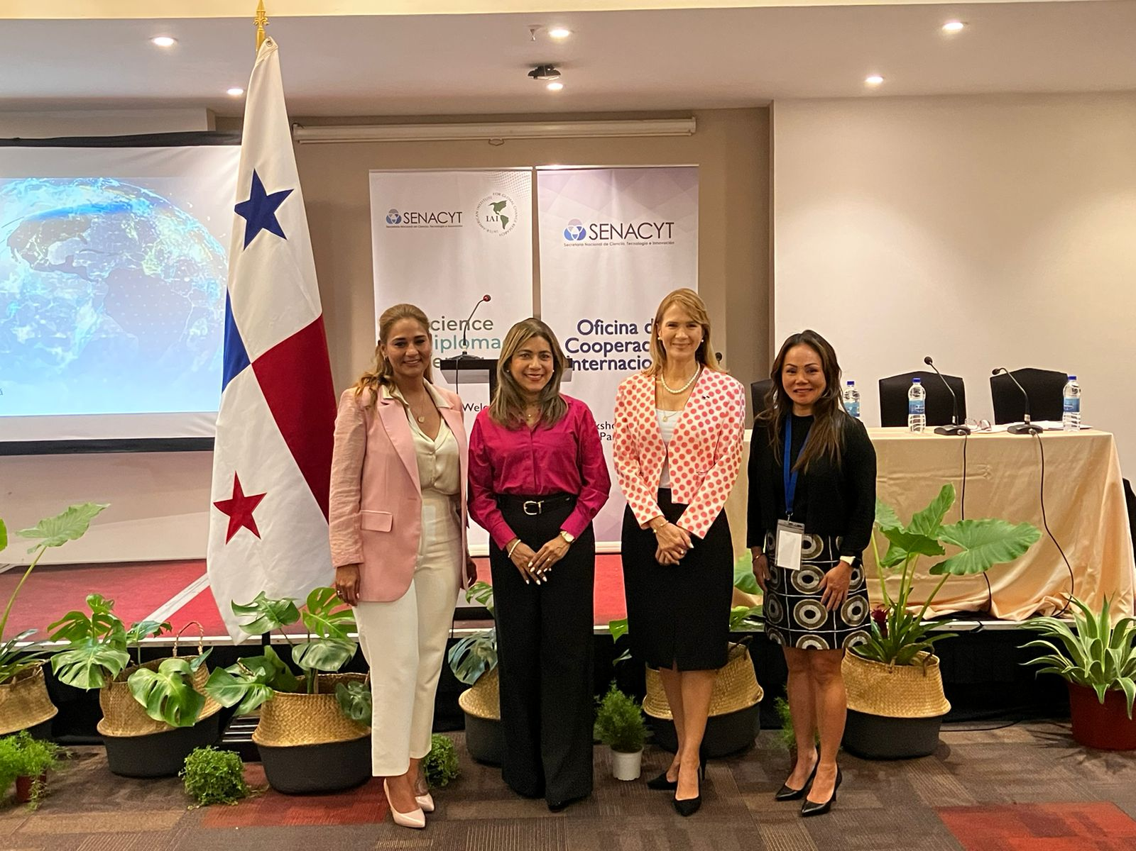
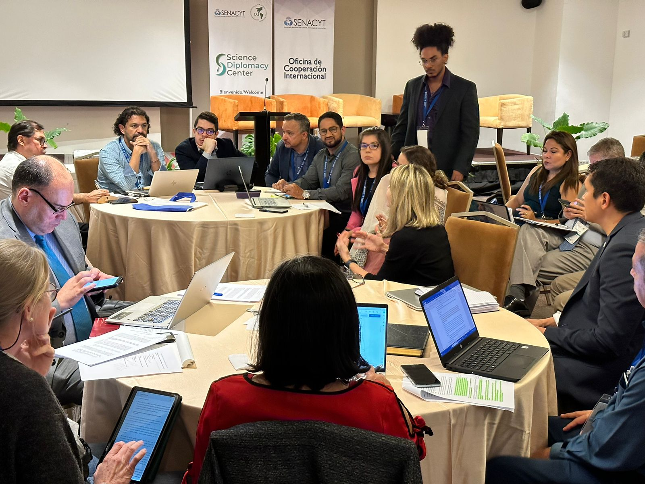
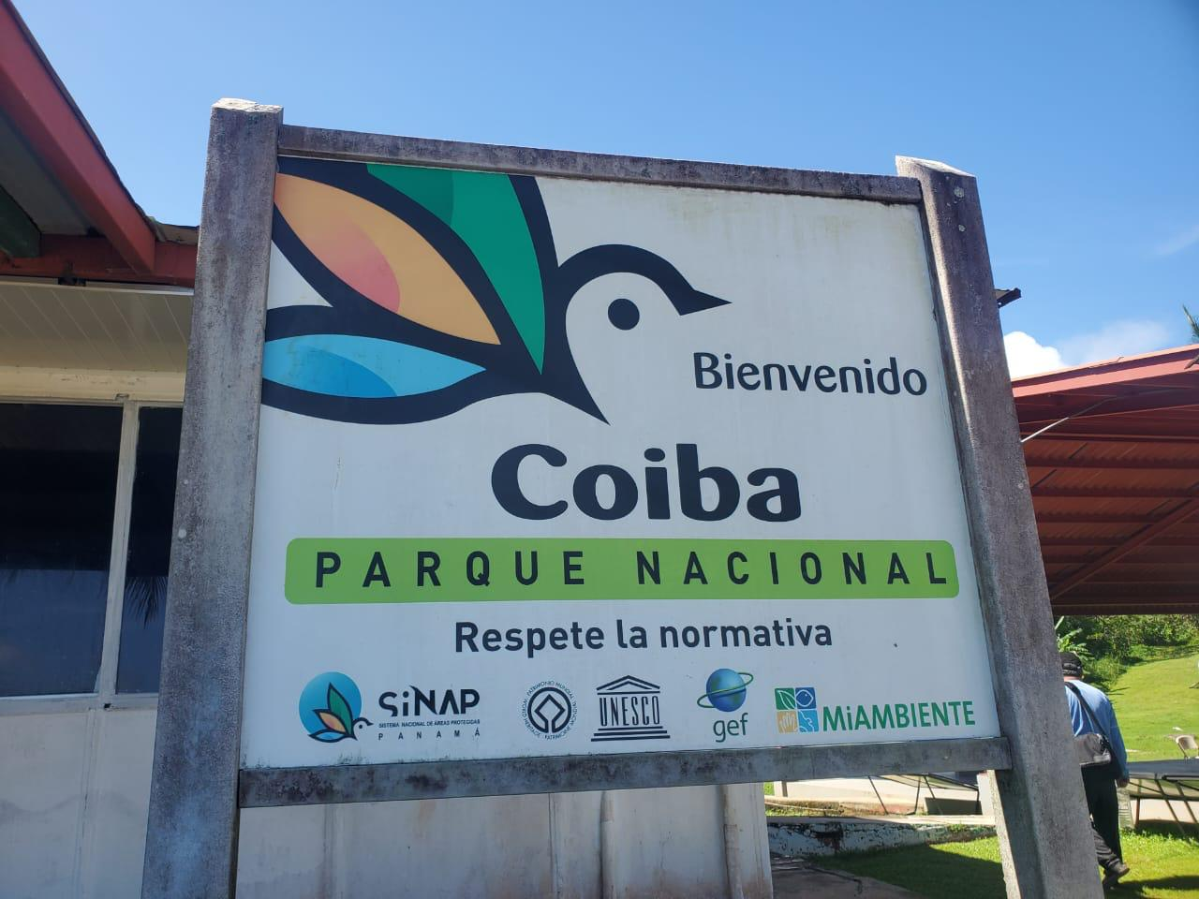
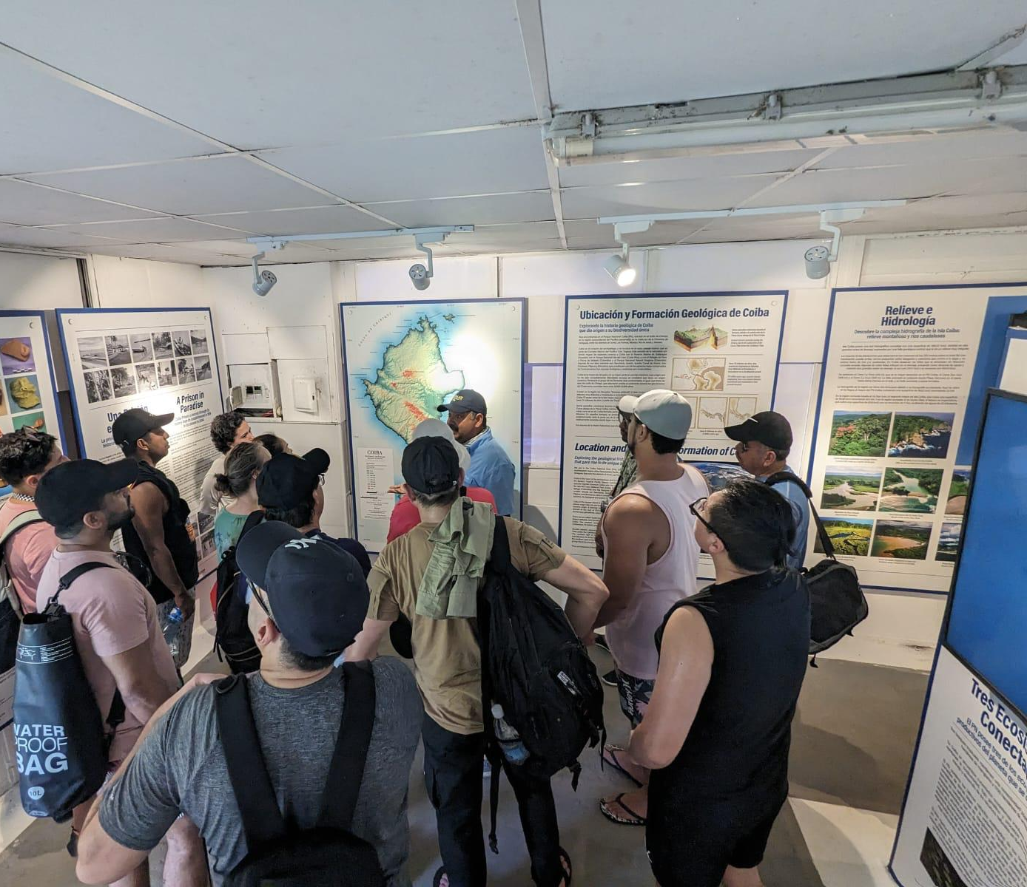
56.a Reunión del Consejo Ejecutivo del IAI
11 Países 50 Gobernadores. Participación de Funcionarios Puntos Focales del IAI
Fortalecer las capacidades de diplomacia científica y apoyar a los tomadores de decisiones clave y a los funcionarios gubernamentales.
Promover/facilitar el diálogo regional para una red interamericana de diplomacia científica y forjar la cooperación internacional.
Promover el papel de la ciencia en áreas prioritarias de política para la región.
Estructura del taller:
Excursión: Estación Científica Coiba
Foro de diplomacia científica
Taller de diplomacia científica

Slide 5
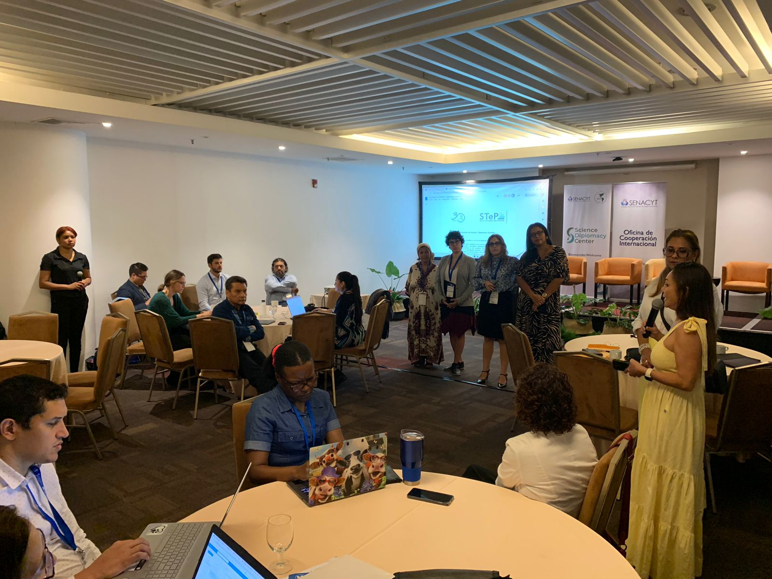
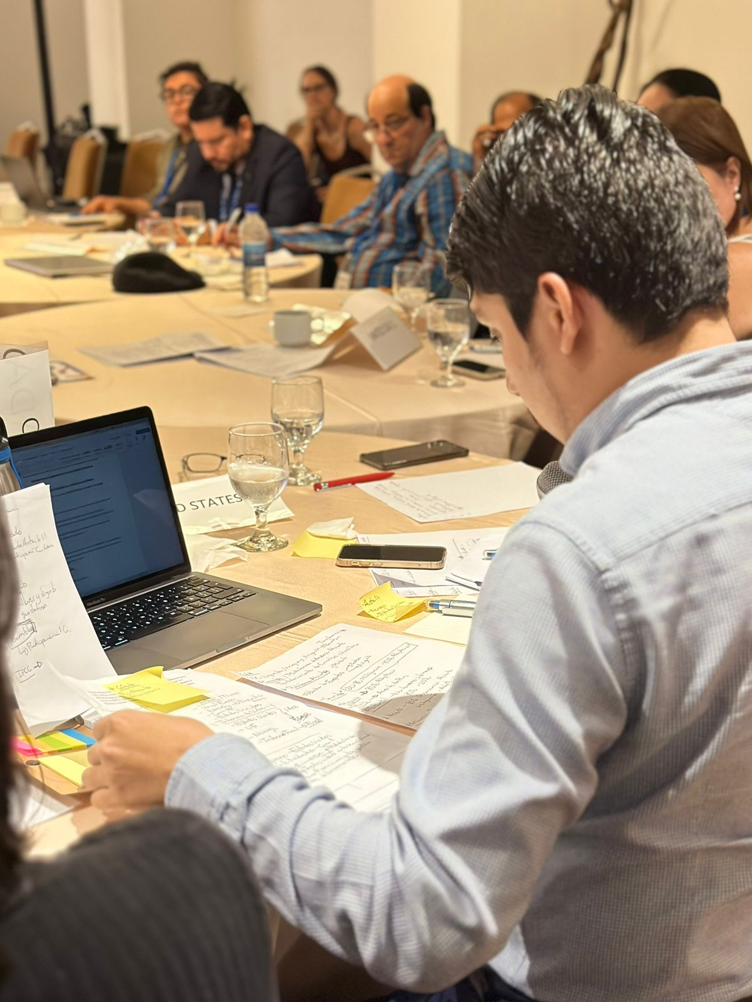
56.a Reunión del Consejo Ejecutivo del IAI
Contenido del taller y áreas temáticas
Conceptos, instrumentos y ejemplos regionales de diplomacia científica.
Diplomacia científica y cambio global en ALC
Procesos intergubernamentales relevantes para GEC
Estrategias nacionales de diplomacia científica
Cuestiones emergentes/en evolución en la diplomacia científica y la innovación
Asesoramiento científico para apoyar los procesos políticos
Diplomacia científica, equidad, diversidad, inclusión-EDI
Acción Climática, Biodiversidad
Habilidades de diplomacia científica: capacitación práctica/negociación internacional - CoP CMNUCC

Slide 6
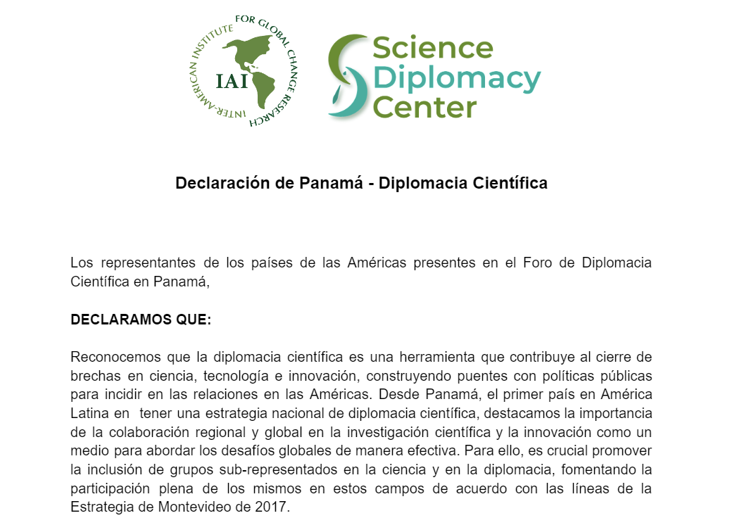
56.a Reunión del Consejo Ejecutivo del IAI
Principales resultados del Taller de Panamá
Declaración de Panamá: coproducida por representantes gubernamentales + ponentes en el Taller de Panamá
https://docs.google.com/document/d/1YGVeZKaBox6K2apod1V9jhlNoKKb2-0BQ_1ADcv1Hrs
Talleres itinerantes en 2024-2026: Manifestaciones de interés para futuros eventos de Diplomacia Científica: Brasil, Paraguay, Chile.
Nodos nacionales de SD establecidos
Patrocinado por países
El Centro de Diplomacia Científica del IAI se convierte en referencia regional y conexiones globales:
Evento paralelo en la reunión del GRC Américas (7-9 de noviembre de 2023, Argentina)
Asociaciones DiploCientifica, UE, GESDA

Slide 7
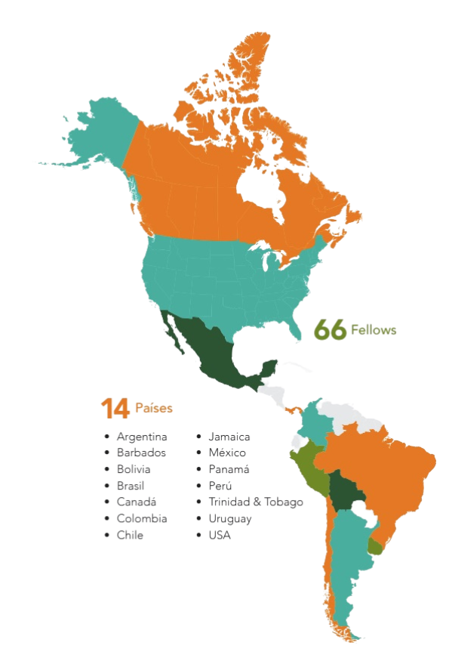
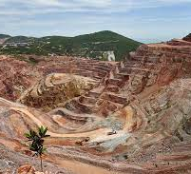
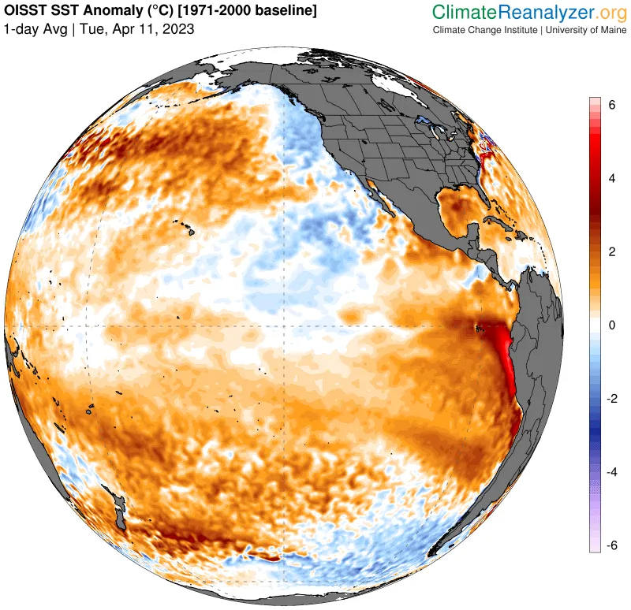
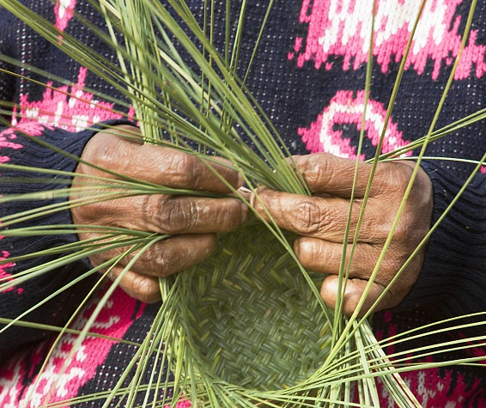
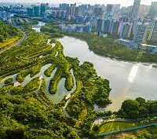
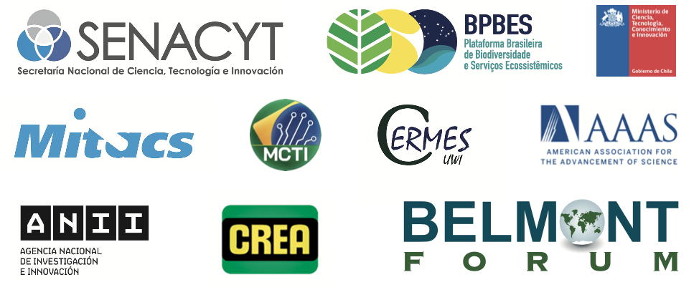
Actualización del Programa de Fellowship de ciencia, tecnología y políticas (STeP)
Desarrollo Profesional 2023-2024
Proyectos de diplomacia científica
Becarios que trabajan en equipos multinacionales y multidisciplinarios con mentores hasta abril de 2024 en los siguientes temas
Orientación
Introducción a las organizaciones multinacionales
Proceso de toma de decisiones internacionales
Enfoque transdisciplinario de la ciencia y la vida
Comunicación en la interfaz de política científica
Documentos de evidencia para tomadores de decisiones
Consideraciones técnicas para redactar y entregar una nota de evidencia
Reunión de partes interesadas de la Conferencia de las Naciones Unidas sobre los Océanos (UNOC)
El Niño y la Salud en ALC: ¿cómo se están preparando los países/sectores?
Análisis de los Comités Comunitarios Locales y de Pueblos Indígenas en organismos internacionales/multilaterales
Diplomacia científica y cuestiones emergentes que afectan el cambio climático: IA y tecnología Blockchain
Salud Global y Una Salud y pérdidas y daños no económicos (NELD) en las Américas.
Evaluación de la infraestructura verde en las ciudades para la resiliencia al cambio climático en ALC
Análisis comparativo de la implementación de prohibiciones de perforación petrolera y minería de minerales en ALC
Análisis e Impacto de la Gobernanza Climática
Diplomacia científica
Introducción a la diplomacia científica
Herramientas de diplomacia científica y lluvia de ideas de proyectos
Introducción a la CMNUCC
Teoría de la resolución de conflictos y la construcción de consenso
Protocolo diplomático para científicos
*Horario de oficina mensual
En desarrollo: Conferencia STeP: 22 al 24 de abril de 2024 en Antigua Guatemala

Slide 8
Actualización del Programa de Fellowship de ciencia, tecnología y políticas (STeP)
Actividades de implementación del programa en curso
Programa de tutoría y estrategia de participación de antiguos alumnos
Objetivo: Fortalecer la red individual de los becarios STeP para que puedan alinear mejor las habilidades y los valores necesarios para prosperar en una interfaz transdisciplinaria entre ciencia y política.
Estrategia de participación del supervisor
Objetivo: Crear una comunidad y una red para que las instituciones anfitrionas compartan estrategias para la institucionalización de los programas de becas STeP.
Acción STeP
Objetivo 1: Captar, resaltar y compartir el impacto individual sobre el terreno de los becarios STeP.
Reclutamiento y Selección Generación 4 (mayo 2024-2025)
Crear cronograma de desarrollo profesional 2024-2025
Recaudación de fondos y apoyo en especie
Planificación más allá del paso piloto: implementación del programa a largo plazo

